Slide 1

Notes:
Simon - hvor mange kan li at løbe?
Jeg har begyndt at måtte løbe igen efter 18 mdr. hvad jeg ikke har kunne grundet hæl.
Træning op til en triatlon
Helene
Jesus vidste med sin livsstil:
Disciplene, lige som børn. Gør ikke hvad vi sige, men hvad de ser os… gøre

Slide 2
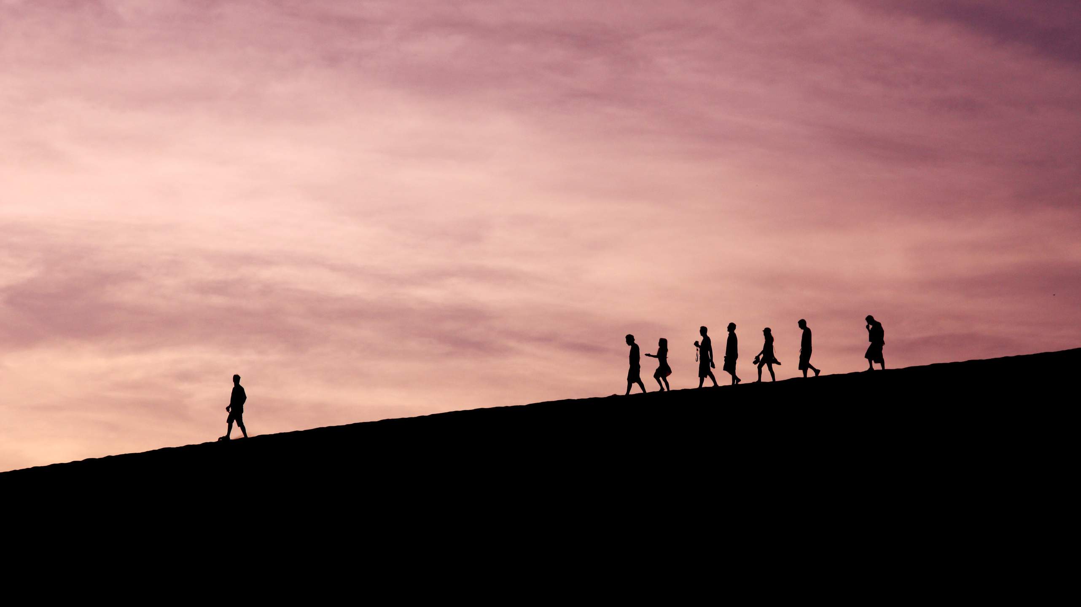

MIG!
FØLG
KOM
Notes:
MATT 4:18-22 BHD

Slide 3
“EN DAG, DA JESUS GIK LANGS BREDDEN AF GALILÆASØEN, SÅ HAN TO BRØDRE, SIMON (DER SENERE FIK NAVNET PETER) OG ANDREAS. DE VAR I FÆRD MED AT FISKE MED KASTENET I SØEN.”
MATT 4:18-22 BHD
KOM
FØLG
MIG!

Slide 4
“JESUS RÅBTE UD TIL DEM: „KOM MED MIG, SÅ SKAL JEG GØRE JER TIL MENNESKEFISKERE! MED DET SAMME SAGDE DE FARVEL TIL FISKERIET OG FULGTE HAM SOM HANS FØRSTE DISCIPLE.”
MATT 4:18-22 BHD
KOM
FØLG
MIG!

Slide 5
“LIDT LÆNGERE HENNE PÅ STRANDEN FIK JESUS ØJE PÅ TO ANDRE BRØDRE, JAKOB OG JOHANNES. DE SAD I EN BÅD SAMMEN MED DERES FAR, ZEBEDÆUS, OG VAR VED AT GØRE DERES NET KLAR TIL NÆSTE FANGST. ”
MATT 4:18-22 BHD
KOM
FØLG
MIG!

Slide 6
“DEM KALDTE JESUS OGSÅ PÅ, OG DE LAGDE STRAKS ARBEJDET TIL SIDE, EFTERLOD DERES FAR I BÅDEN OG FULGTE MED JESUS.”
MATT 4:18-22 BHD
KOM
FØLG
MIG!

Slide 7
MIG!
FØLG
KOM
Notes:
Simon - Bøn
Tre punkter fra Jesus livsstil
----------------------------------------------------------------------------------------------------------------
Simon - levede i Fællesskab
Skyndte sig ikke
Lod sig afbryde
----------------------------------------------------------------------------------------------------------------

Slide 8
JESUS
LEVEDE I FÆLLESSKAB
KOM
FØLG
MIG!
Notes:
Tre punkter fra Jesus livsstil
----------------------------------------------------------------------------------------------------------------
Simon - levede i Fællesskab
Skyndte sig ikke
Lod sig afbryde
----------------------------------------------------------------------------------------------------------------
Jesus kaldte sine disciple.
Ikke kun til et 1,5 times møde søndag formiddag.
Hverdag - med dårlig morgen ånde, dårlig hår dag. Selv hvis der var virkelig dårlig forbindelse på internettet.
- holde andagt om morgenen

Slide 9

MIG!
FØLG
KOM
Notes:
Jesus kaldte sine disciple.
Ikke kun til et 1,5 times møde søndag formiddag.
Hverdag - med dårlig morgen ånde, dårlig hår dag. Selv hvis der var virkelig dårlig forbindelse på internettet.
holde andagt om morgenen
Jesus sidste bøn:
Johannes 17v20-23 BHD

Slide 10
“JEG BEDER IKKE KUN FOR DEM, DER ER HER, MEN OGSÅ FOR DEM, SOM I FREMTIDEN KOMMER TIL TRO PÅ MIG GENNEM DERES VIDNESBYRD."
JOHANNES 17V20-23 BHD
KOM
FØLG
MIG!

Slide 11
"JEG BEDER OM, AT DE ALLE MÅ BLIVE ÉT, LIGESOM DU OG JEG ER ÉT, SÅ VERDEN KAN TRO, AT DU HAR SENDT MIG."
JOHANNES 17V20-23 BHD
KOM
FØLG
MIG!

Slide 12
"DEN HERLIGHED, DU GAV MIG, HAR JEG GIVET VIDERE TIL DEM, FOR AT DE KAN BLIVE ÉT, LIGESOM VI ER ÉT. "
JOHANNES 17V20-23 BHD
KOM
FØLG
MIG!

Slide 13
"NÅR JEG ER ÉT MED DEM, OG DU ER ÉT MED MIG, SÅ ER ENHEDEN FULDKOMMEN! SÅ VIL VERDEN INDSE, AT DU HAR SENDT MIG, OG AT DU ELSKER DEM, LIGESOM DU ELSKER MIG."
JOHANNES 17V20-23 BHD
KOM
FØLG
MIG!

Slide 14
MIG!
FØLG
KOM
Notes:
Praksis: Inviter folk til aftensmad en hverdagsaften - lige som du er
Hvem har adgang i dit liv uden oprydning?

Slide 15
JESUS
SKYNDTE SIG IKKE
KOM
FØLG
MIG!
Notes:
Teleportere
Vi gider ikke processen - vi vil bare have resultatet
Jesus valgte at gå!

Slide 16
“DA JESUS NÅEDE FREM TIL BETANIA, FIK HAN AT VIDE, AT LAZARUS VAR BLEVET BEGRAVET TRE DAGE FORINDEN.”
JOHANNES 11:17-19 BHD
KOM
FØLG
MIG!

Slide 17
"BETANIA LÅ KNAP TRE KILOMETER FRA JERUSALEM, OG MANGE VENNER FRA HOVEDSTADEN VAR KOMMET FOR AT TRØSTE MARTA OG MARIA I SORGEN OVER DERES BROR."
JOHANNES 11:17-19 BHD
KOM
FØLG
MIG!

Slide 18
MIG!
FØLG
KOM
Notes:
25-30 km
Praksis: bevæg dig og tal lidt langsommere
Sprog - gøre eller have gjort

Slide 19
JESUS
LOD SIG AFBRYDE
KOM
FØLG
MIG!
Notes:
Helene har lige snakket om den hastighed vi lever vores liv med…
Vi effektivitere og pakker vores klaendere til bristepunktet for at få mest muligt ud af tingene.
Men ikke Jesus
Luks 8:40 BHD

Slide 20
“HVEM VAR DET, DER RØRTE VED MIG?” SPURGTE JESUS.
DA INGEN MELDTE SIG, SAGDE PETER: „MESTER, FOLK MASER JO IND PÅ DIG FRA ALLE SIDER.”
„DER VAR EN, DER RØRTE VED MIG,” INSISTEREDE JESUS, „FOR JEG KUNNE MÆRKE EN KRAFT FORLADE MIG.”
LUKAS 8:45-46 BHD
KOM
FØLG
MIG!

Slide 21
MIG!
FØLG
KOM
Notes:
toget hjem
Ændre tids mindset fra at tid er noget vi bruger til at tid er noget vi får.
Praksis: Tak Jesus for den tid der kommer hver dag som gave - ændr dit fokus på tid
Er tid blevet din skat eller Guds gave?

Slide 22
JESUS
LEVEDE I FÆLLESSKAB
SKYNDTE SIG IKKE
LOD SIG AFBRYDE
KOM
FØLG
MIG!
Notes:
Helene afrunding:
Liv og liv i overflod
Kig på hvordan du bruger din tid, penge og opmærksom - og efterlign jesus
Life and life in it’s fullest
Inviter dig ind i det her liv - som er meget mere
Han invitere liv og liv i overflod

Slide 23
MIG!
FØLG
KOM
Notes:
Helene afrunding:
Liv og liv i overflod
Kig på hvordan du bruger din tid, penge og opmærksom - og efterlign jesus
Life and life in it’s fullest
Inviter dig ind i det her liv - som er meget mere
Han invitere liv og liv i overflod

Slide 24
KOM
FØLG
MIG!

Slide 25
KOM
FØLG
MIG!

